Slide 1
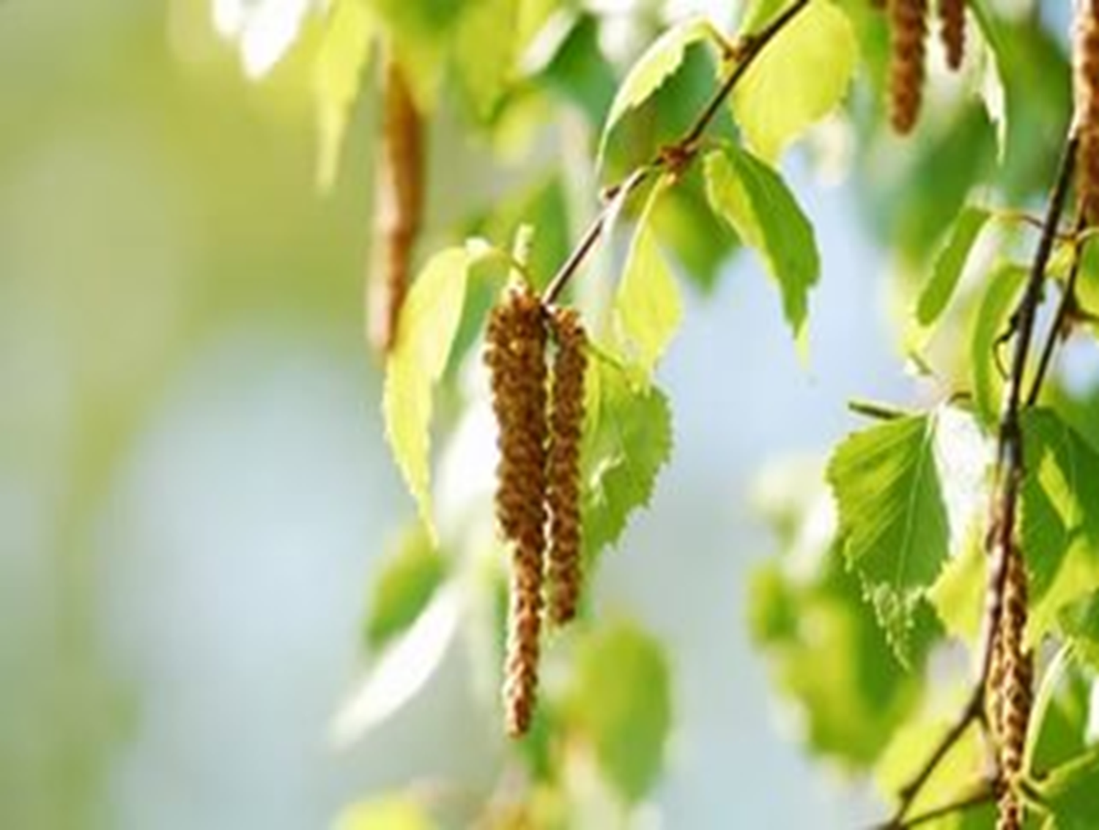
В нашем детском саду этим летом была создана метеостанция для наблюдения за погодой. В нее вошел комплекс различных приборов, измеряющие погодные условия и, с помощью которых возможно предсказать погоду на ближайшее время (сутки). Воспитатель с детьми снимают данные с приборов и заносят их в дневник наблюдений. Так же метеостанция используется для проведения занятий на тему экологии, знаний времен года, природных явлений.

Slide 2
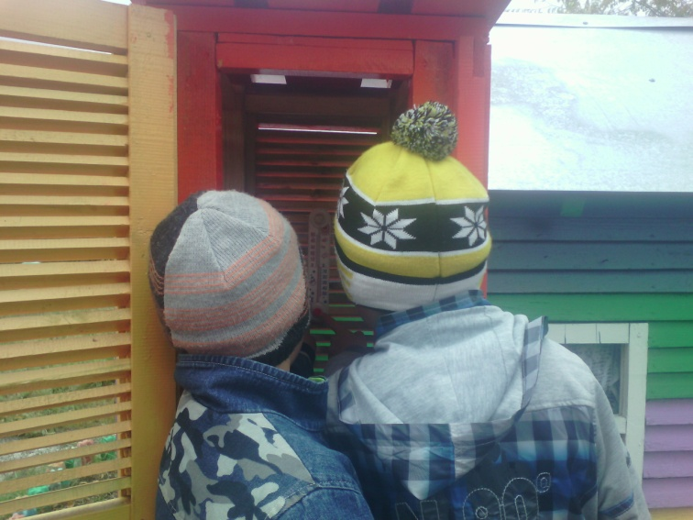
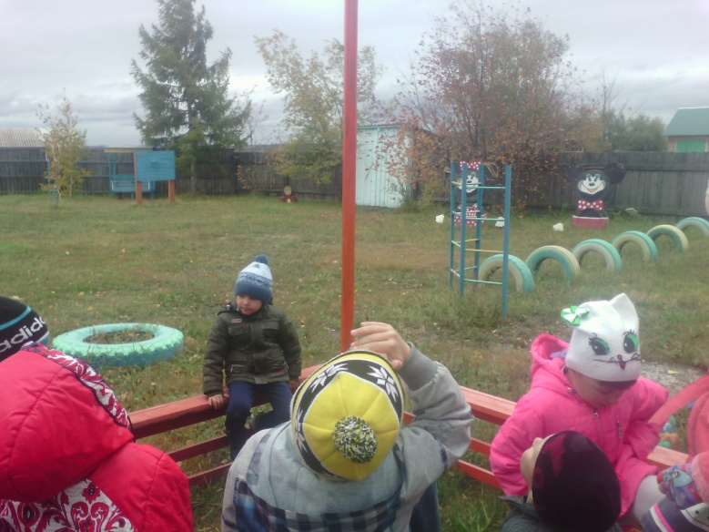
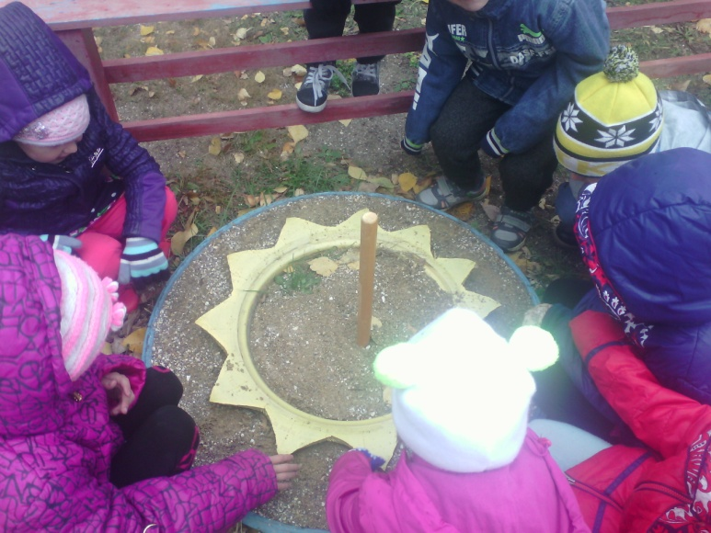
Наблюдения за погодой
Определение температуры воздуха
Определение направления ветра
Определение времени

Slide 3
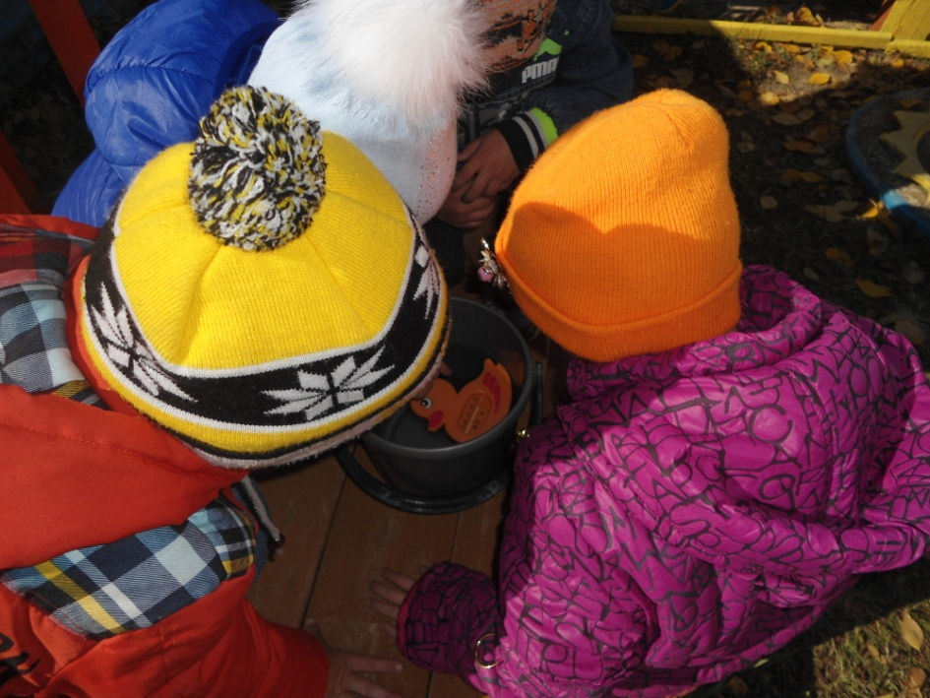
Измерение температуры воды:
Сто лет погоду наблюдали. Такой, как нынче, не видали!

Slide 4
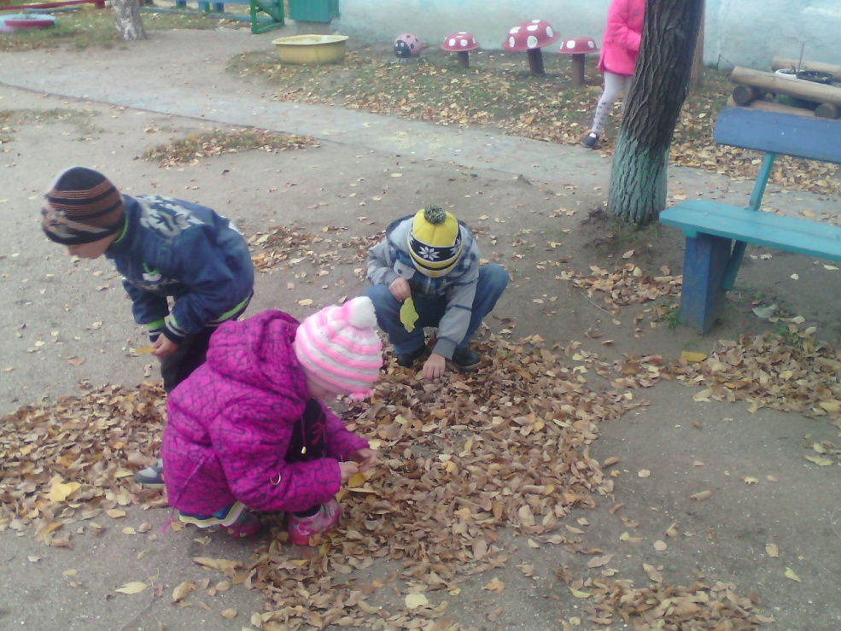
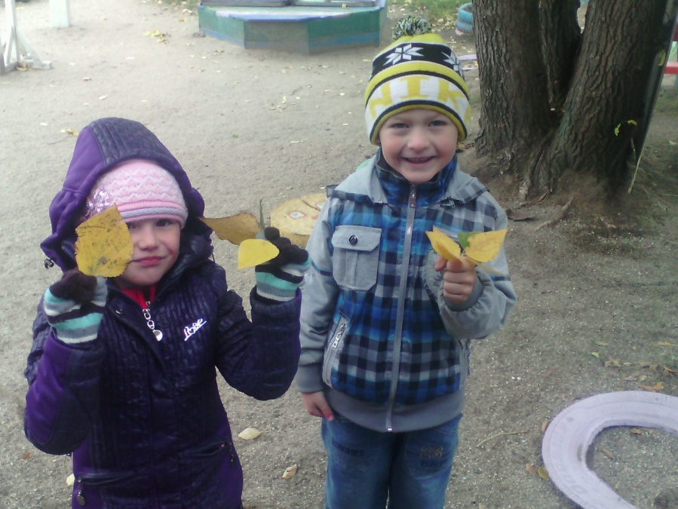
Если осень, каждый знает, в небе листики гуляют, Цветом листья разные: желтые и красные.

